Slide 1
GIÁO ÁN PHÁT TRIỂN NGÔN NGỮ
UỶ BAN NHÂN DÂN PHƯỜNG VIỆT HƯNG
TRƯỜNG MẦM NON ĐỨC GIANG
Đề tài: Thơ “ Đèn giao thông”
Đề tài thơ: Đèn giao thông
Lứa tuổi: 4-5 tuổi
Lê Thị Toan
Năm học: 2025-2026

Slide 2
Mục đích – yêu cầu
1. Kiến thức:
Trẻ biết được tên bài thơ, tên tác giả
Hiểu được nội dung bài thơ, cảm nhận được âm điệu trong bài thơ
2. Kỹ năng
Trẻ đọc to, rõ ràng
Rèn kỹ năng đọc diễn cảm bài thơ
3. Thái độ:
Trẻ thực hiện được luật lệ an toàn giao thông đơn giản khi đi bộ và khi đi trên các phương tiện giao thông

Slide 3
CÂU ĐỐ
Mắt đỏ, mắt vàng, mắt xanh
Đêm ngày đứng canh
Ngã tư đường phố
Mắt đỏ báo "dừng"
Mắt xanh báo “đi”
Vàng "chờ tí nhé"
Đố bé đèn gì?

Slide 4
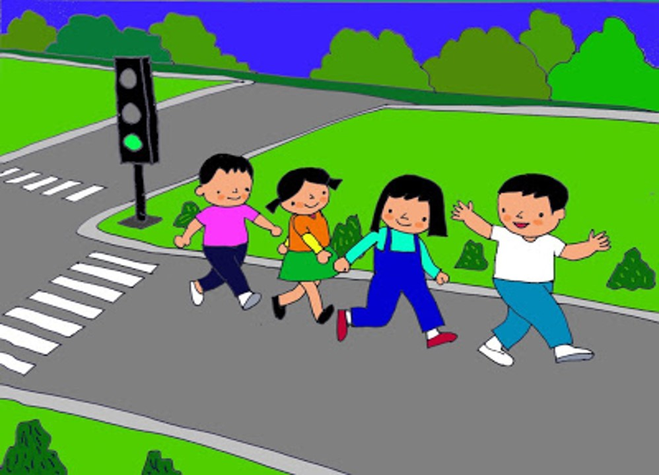
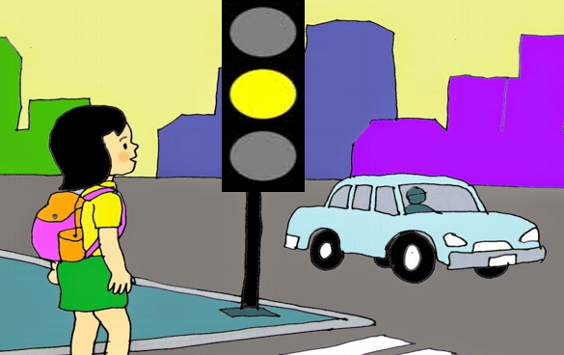
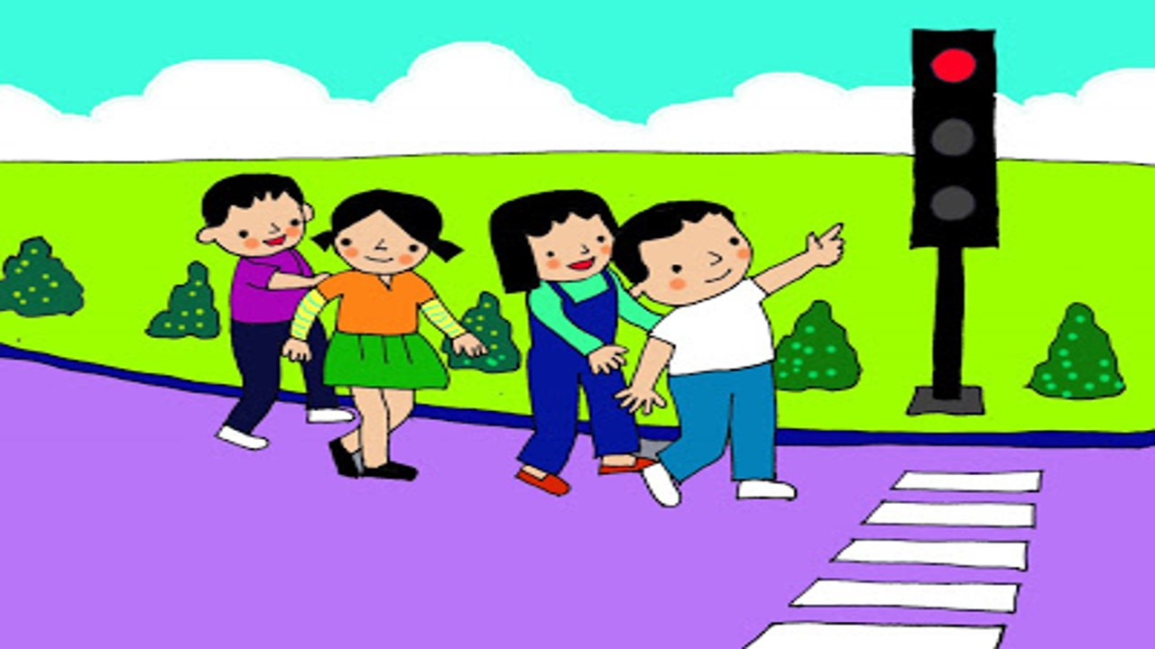
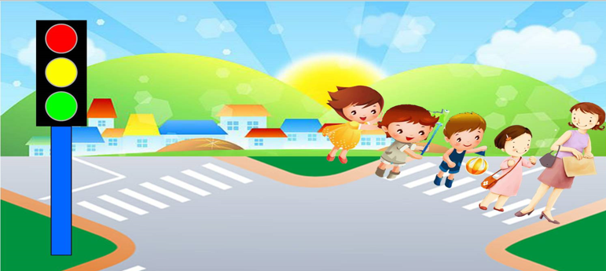
Đàm thoại về nội dung bài hát
Con vừa hát bài hát gì?
Trên sân trường bạn nhỏ chơi trò gì?
Khi tham gia giao thông trên đường phố con thấy những phương tiện giao thông nào?
Hôm nay cô mang đến cho các con những bức tranh minh hoạ nội dung của 1 bài thơ hôm nay chúng mình học. Các con xem tranh và đoán tên bài thơ đó là gì nhé

Slide 5
BÀI THƠ: ĐÈN GIAO THÔNG Tác giả: Mỹ Trang
Đèn xanh đèn đỏ đèn vàng
Ba đèn tín hiệu an toàn giao thông
Đi đường bé nhớ nghe không
Đèn xanh tín hiệu đã thông đường rồi
Đèn vàng chậm lại dừng thôi
Đèn đỏ dừng lại kẻo rồi đâm nhau
Bé ngoan bé nhớ làu làu
Xanh đi, đỏ phải dừng mau đúng rồi.

Slide 6



Đèn xanh đèn đỏ đèn vàng
Ba đèn tín hiệu an toàn giao thông

Slide 7

Đi đường bé nhớ nghe không
Đèn xanh tín hiệu đã thông đường rồi

Slide 8
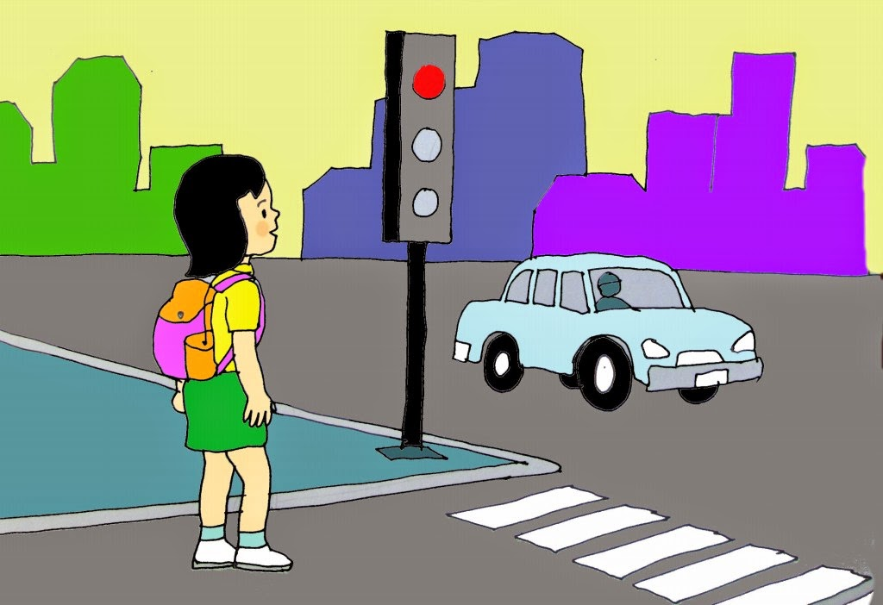

Đèn vàng chậm lại dừng thôi

Slide 9
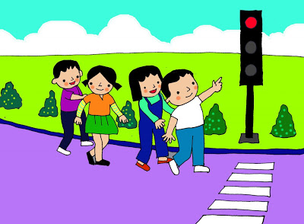
Đèn đỏ dừng lại kẻo rồi đâm nhau

Slide 10
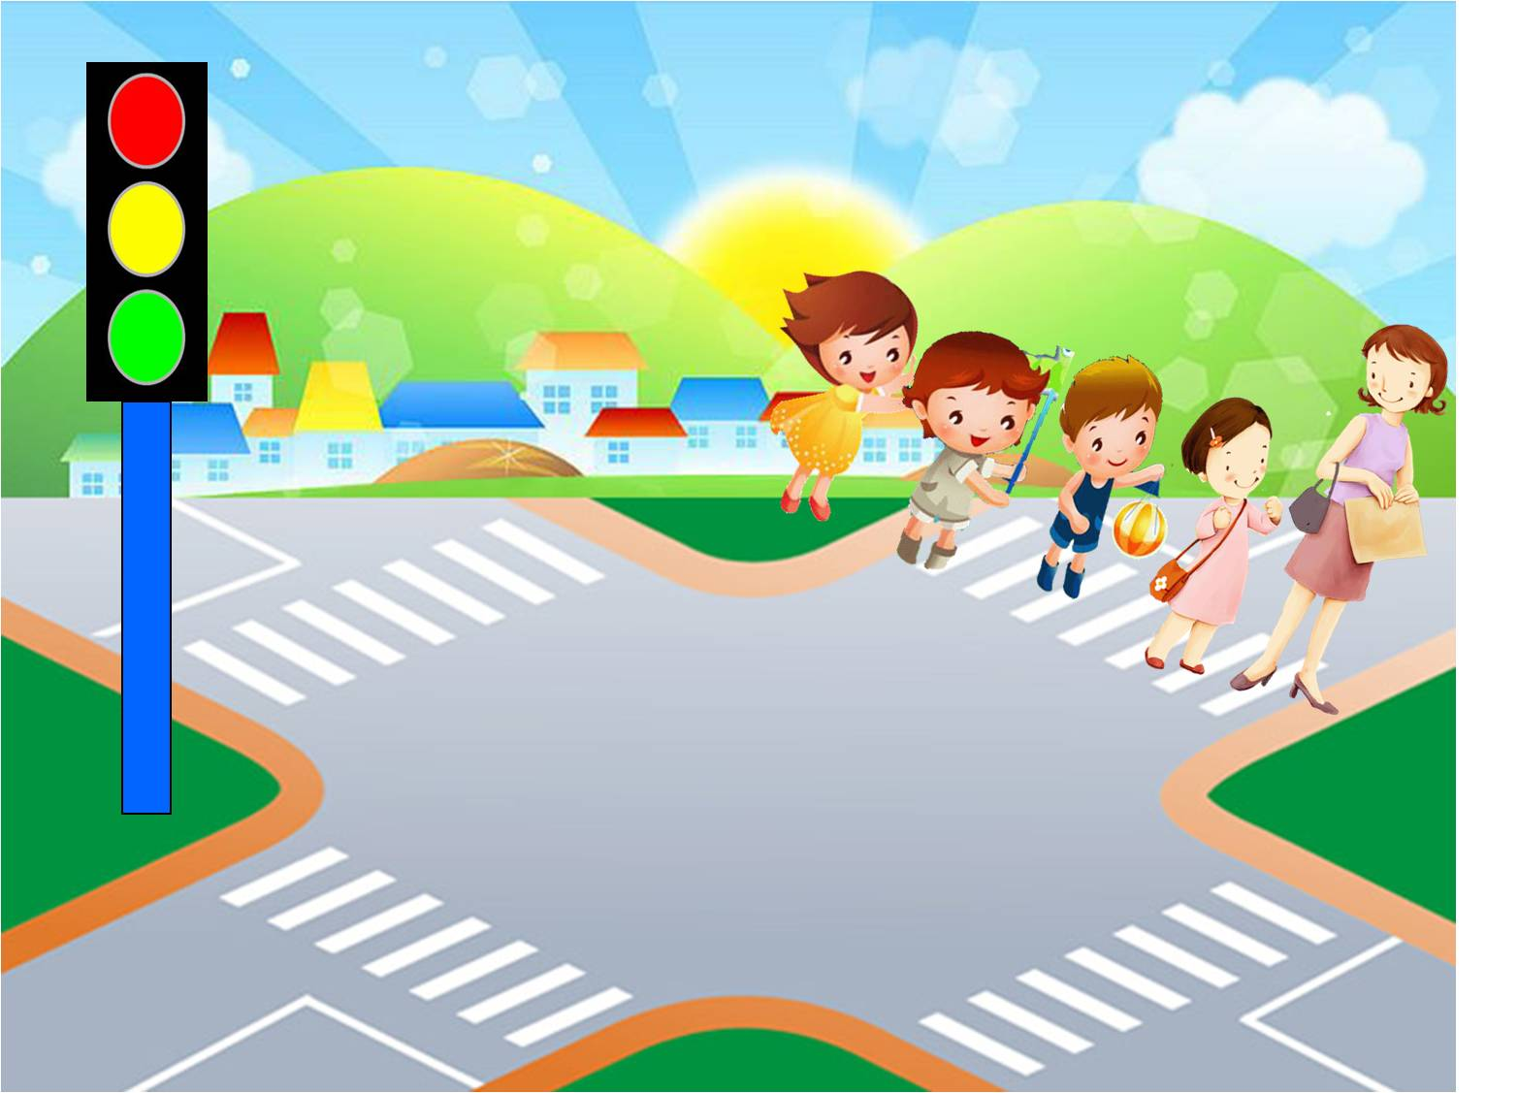
Bé ngoan bé nhớ làu làu
Xanh đi, đỏ phải dừng mau đúng rồi.

Slide 11
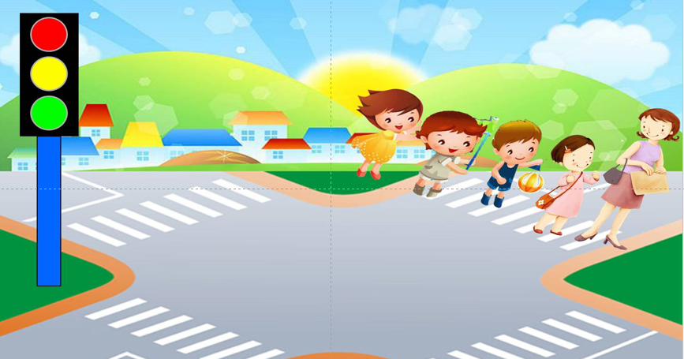
ĐÀM THOẠI TRÍCH DẪN
Cô vừa đọc bài thơ gì?
- Bài thơ đó của tác giả nào?

Slide 12
Trò chơi: Vòng quay kỳ diệu
1
2
6
3
5
4

Slide 13
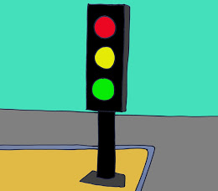
Đèn giao thông có màu gì?
Đèn xanh đèn đỏ đèn vàng
Ba đèn tín hiệu an toàn giao thông

Slide 14
Trò chơi: Vòng quay kỳ diệu
1
2
6
3
5
4

Slide 15
Đi đường bé nhớ điều gì?
Khi đèn vàng xuất hiện thì sao?
Đi đường bé nhớ nghe không
Đèn xanh tín hiệu đã thông đường rồi
Đèn vàng châm lại dừng thôi

Slide 16
- “Tín hiệu giao thông” và “Thông đường” là gì ?
Bé có biết ?

Slide 17
Trò chơi: Vòng quay kỳ diệu
1
2
6
3
5
4

Slide 18
Khi đèn đỏ bật lên, các phương tiện giao thông phải làm gì?
Đèn đỏ dừng lại kẻo rồi đâm nhau

Slide 19
Trò chơi: Vòng quay kỳ diệu
1
2
6
3
5
4

Slide 20
Là em bé Ngoan các con phải nhớ điều gì khi tham gia giao thông?
Bé ngoan bé nhớ làu làu
Xanh đi, đỏ phải dừng mau đúng rồi.

Slide 21
DẠY TRẺ ĐỌC THƠ

Slide 22
Đèn xanh đèn đỏ đèn vàng
Ba đèn tín hiệu an toàn giao thông

Slide 23
Đi đường bé nhớ nghe không
Đèn xanh tín hiệu đã thông đường rồi

Slide 24
Đèn vàng chậm lại dừng thôi

Slide 25
Đèn đỏ dừng lại kẻo rồi đâm nhau

Slide 26
Bé ngoan bé nhớ làu làu
Xanh đi, đỏ phải dừng mau đúng rồi.

Slide 27
Kết thúc: Hát “Em đi qua ngã tư đường phố”

